Slide 1

Presentazione progetto Alzheimer Detection
Carrozzini – De Bernardis

Slide 2
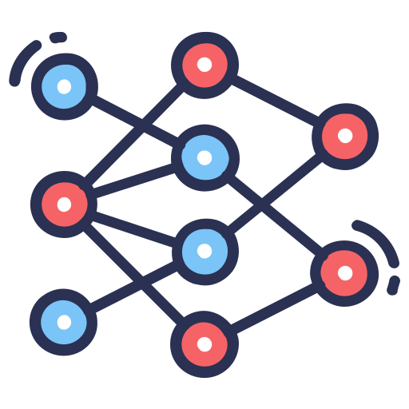



Fasi principali dell’attività svolta
IL DATASET
ANDROID STUDIO
LE CNN
PROJECT WORK

Slide 3
Contenuti della presentazione
IL DATASET
LE CNN
ANDROID STUDIO
PROJECT WORK
Raccolta campioni
Pre-elaborazione delle immagini
Realizzazione del dataset
Training della rete
Evaluation (test)
Preparazione del workspace
Stesura del codice
Miglioramento XML e risoluzione bug
Implementazione di una nuova rete e confronto tramite curve roc
1ST PHASE
2ND PHASE
3RD PHASE
4TH PHASE

Slide 4
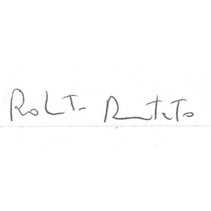
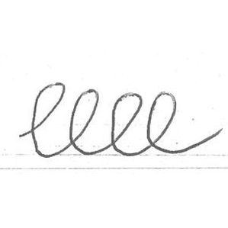

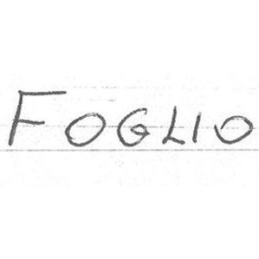
FASE 1
DATASET
È stato utilizzato un protocollo composto da 4 esercizi denominati TASK
Il numero di soggetti totali sottoposti ai 4 task è di 181 (91+90)
I dati sono suddivisi nelle due categorie d’interesse:
HC(Healty Care) e PT (Patient)
I DATI SONO PRIMA STATI ELABORATI AL FINE DI PERMETTERE LA PERFETTA RIUSCITA DELL’OPERAZIONE
Infine il dataset è stato suddiviso nelle seguenti tre cartelle:
Training set [70%], Validation set [20%], Test set [10%]
TASK 01
TASK 08
TASK 09
TASK 10

Slide 5
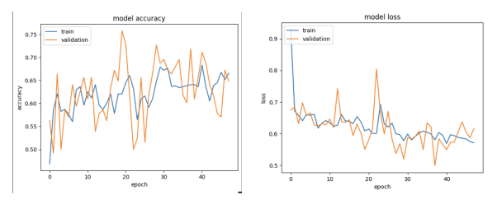
FASE 2
GROWTH
In questa fase è stato effettuato prima uno studio per capire meglio quale fosse il funzionamento di base delle reti neurali.
È stato fatto uso della tecnica di Transfer Learning, utilizzando la rete neurale ResNet50.
Abbiamo scelto di appoggiarci a Google Colab, utilizzare come ottimizzatore ADAM, per Il calcolo del valore di loss BinaryCrossEntropy e la funzione early stopping di keras.
L’addestramento è avvenuto con Epoch=100 e batch size=32
Infine I risultati dell’addestramento tramite la funzione di evaluate evidenziando le proprietà di accuracy e loss:

Slide 6
FASE 3
MATURITY
In Android Studio la progettazione dell’App è avvenuta seguendo le fasi di configurazione (installazione dei vari componenti e config del software)
In seguito è avvenuta la stesura di un primo codice che permettesse all’app di avviarsi per testarne l’effettivo funzionamento
(Problem solving & debugging)
Superato lo scoglio abbiamo migliorato il codice dell’app, inserendo anche diverse schermate grafiche in XML e cambiando le varie icone ed immagini
Infine il progetto che era stato testato dapprima sull’emulatore fornito dal software, è stato portato su un dispositivo Xiaomi 11T con versione Android compatibile grazie al debugging USB.
In ultimo la creazione di un APK “release version” compatibile anche con il Google Play Store.

Slide 7
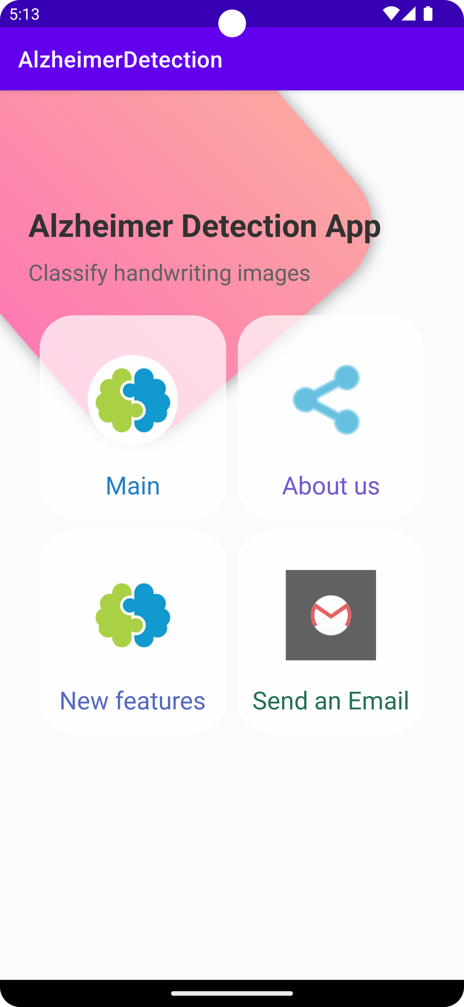
FASE 4
DECLINE
L’attività progettuale che abbiamo deciso di implementare nel nostro lavoro riguarda:
implementazione di un nuovo modello di CNN basato su Inception V3
l’analisi tramite curve ROC di tale modello
relativo confronto tra le prestazioni.
La rete in questione fa uso dell’approccio “Transfer Learning”
Nell’app è implementata nella schermata “New Features”
Le curve ROC sono utili nell’analisi del’accuratezza dei risultati ottenuti.
Una possibile implementazione in futuro, potrebbe
essere quella di aggiungere ancora altri modelli
in modo da dare più scelta all’utente e permettere
confronti ancora più vasti tra le loro prestazioni.
Ciò comporterebbe però un problema:
Dimensioni dell’apk sempre maggiori
al quale ci sono però diverse possibili soluzioni.

Slide 8
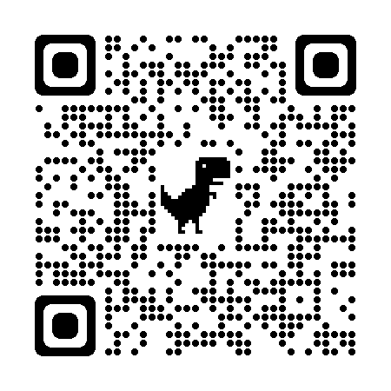

Grazie per l’attenzione
Link alla repository del progetto:
Alzheimer-detector
Pierantonio Carrozzini
Orlando De Bernardis
@pier_carrozzini
@theorly_

